Slide 1
北市公務人員訓練處
系統思考研習班：第五項修練
國立台灣科技大學管理學院資訊管理系
李國光
研究室：T2-407-2 Tel: 2737-6782 Fax: 2737-6777
E-mail: lgg@cs.ntust.edu.tw
教學資源：http://140.118.109.83:8080/phpbb3/index.php
個人網站： https://sites.google.com/site/lggntust/home
FB粉絲團：策略資訊系統實驗室

Slide 2
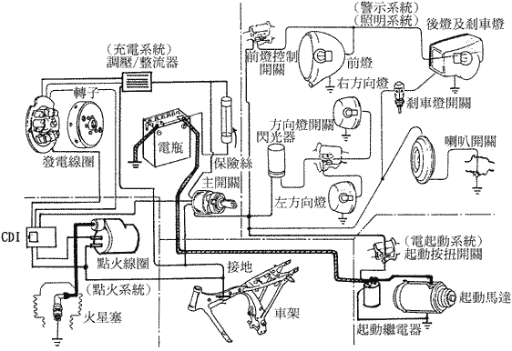

新的眼睛看世界
複雜的世界需要一個新的視角
  通常我們面對世界的是一個『非線性的動態系統』
  要有能力看到整體、而非片段
強調平衡(追求穩定的)狀況
  『非線性的動態系統』會產生輸入被不穩定放大或縮減的現象 → 『蝴蝶效應』
  對變動的反應，以系統的穩定性與平衡狀態為重 → 中國『天人合一』的概念
  系統的特性由各種影響因子交互的結構決定，而非由片斷直線的因果關係決定
摩托車統

Slide 3
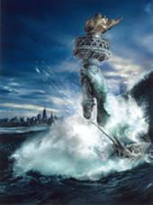
分析真實世界的複雜性
複雜性
  細節性複雜 ( detailed complexity ) → break-down
  動態性複雜 ( dynamic complexity ) → integrated
系統分析法的問題
  解構式作為，只適合處理問題的片段
  無法用來解釋長時間的『整體性故障』
  只能用來處理細節性複雜，無法處理動態性複雜。
使用比系統分析更好的方式來理解真實世界的複雜性
  當相同的行動在短期和長期有相當的不同的結果，其中必定牽涉了動態性複雜。
  尋找槓桿解 ── 用最小的反應，對系統產生最好的效果，也同時兼顧平衡狀態

Slide 4
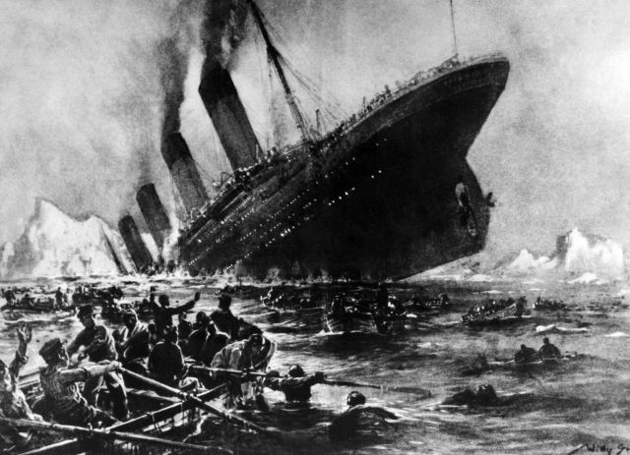
系統思考 (Systems Thinking)
來自於工程學的概念──
  『系統動力學』( System Dynamics)
  引用工程控制論的回饋機制 ( feedback )
以『系統』 構面來看事情 ，探討『整體性故障』
  避免以偏蓋全、以管窺天
幫助清楚的看見複雜事件背後運作的簡單結構。
  觀察一連串的變化過程，而非片段的一幕一幕的個別事件。
  要看因果的動環，而非線段式的因果關係。
長遠的視野
  短期內不重要的影響力往往會被忽視，它們只會長期之後回來纏著你。

Slide 5
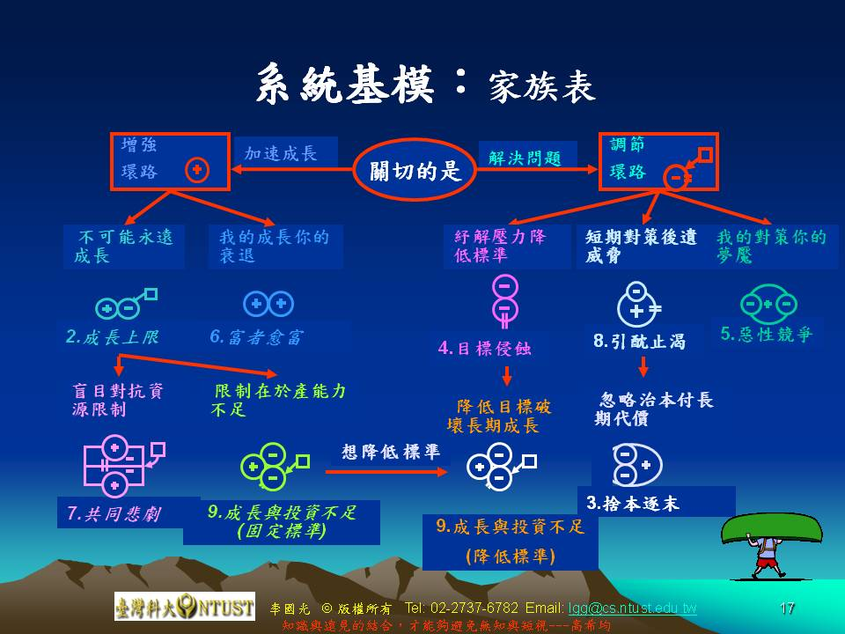
系統基模 (Systems Archetypes)
一再重複的系統結構
  熟悉共通性
  熟悉而產生直覺反應與洞察力
抽離細節後，統合跨越所有領域的知識
  解決問題─過度分工和知識的片段被統合
  建立統合的框架
  學習如何看見個人與組織生活中結構的關鍵所在 a sort of “insight”
至少有12種基模被研究發現，Peter Senge 在書中提出9種基模的說明

Slide 6
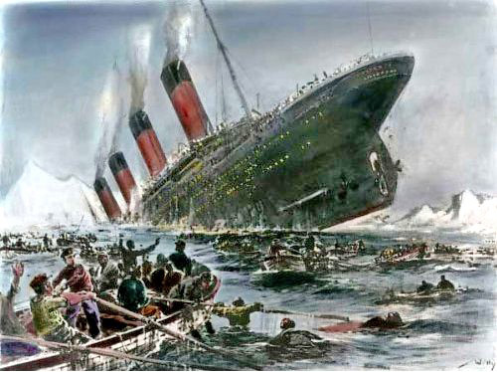
鐵達尼號沈船是意外嗎？
1912年4月14日，星期日，下午1時45分：收到自德國郵輪亞美利加號（Amerika）大型冰山（Large iceberg）警告訊號（41° 27'N, 50° 8'W），但並沒有通知艦橋控制人員。
1912年4月14日，星期日，晚上10時：控制塔及遙望台人員換班，交更備要：密切留意出現在航道上冰山，氣溫為華氏32度。天朗氣清。
1912年4月14日，星期日，晚上10時55分：加州人號於距鐵達尼號以北10至19浬處的冰場前面停下，船長羅德下令停止航行，拋錨過夜.並向附近的所有航行船隻發出警告，當無線電訊號抵達鐵達尼號時，冰山警告卻被中斷並被粗魯的回應：「勿搔擾！住口吧！你已經干擾我的訊號了！我正向瑞斯角（位於紐芬蘭）發電報！」
在1912年4月14日…..晚上，船以21.5節(38公里)的速度行駛，而當晚因天氣寒冷，瞭望台人員的臉暴露在寒風中，影響視線，導致過晚報知前方有冰山，鐵達尼號因而撞上了冰山。
在與冰山碰撞的過程中，由於判斷失誤在高速航行下進行緊急轉彎，結果變成轉彎加上前進的同時，冰山撞擊了船體，導致船底的鉚釘承受不了撞擊因而毀壞。
當時鐵達尼號水密艙最大承受極限為4個，而當時5個進水超過承受極限。

Slide 7
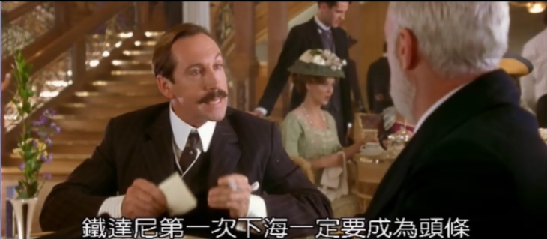
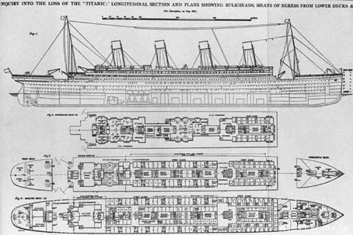
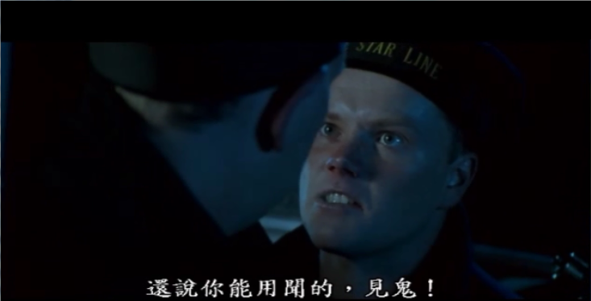
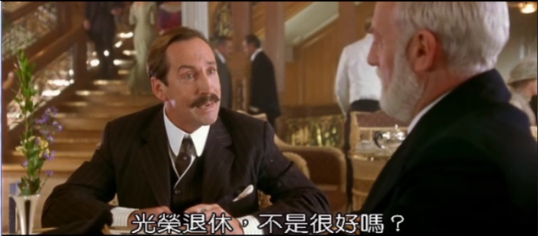
鐵達尼號的系統

Slide 8
鐵達尼號的系統

Slide 9
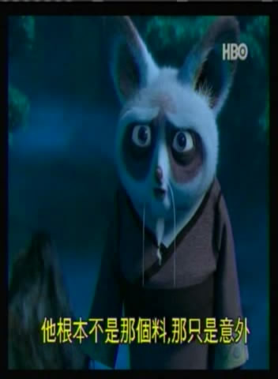
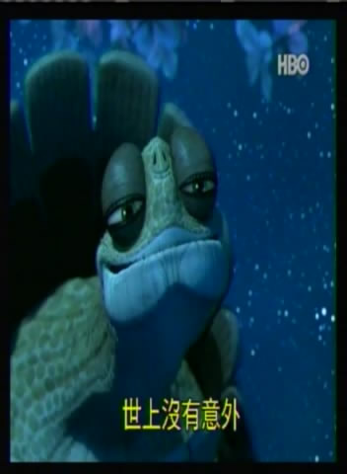
功夫熊貓中的意外？沒有意外？
所有我們所遇到的意外，從系統思考來看，其實所謂的意外早已由『系統』決定了，只是我們當時看不出來。例如鐵達尼號的沉船，從其系統思考來看，其實悲劇早就注定。反觀，諸葛亮是歷史中最具『系統思考』的人物之一，我們耳熟能詳的『草船借箭』最能顯出孔明掌握了天文地理、人性心理、戰略兵法等所構成的系統，所以才能提出這樣的妙計：http://www.youtube.com/watch?v=gyQzlQRtFhU

Slide 10
系統思考原理

Slide 11
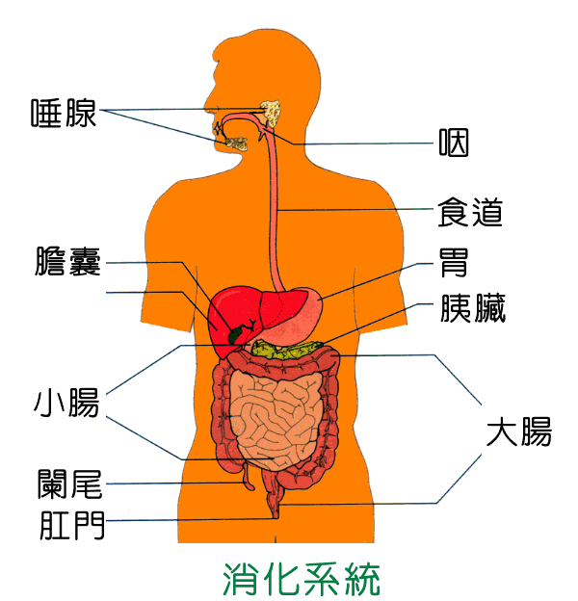
系統的意涵
系統(System)是一個組成元素間彼此糾結、長時間不斷互相影響，並且朝著共同目的運作的整體。換言之，系統可以定義為想要達到預定目標（或功能）的整體，其內部組成元素會隨著時間進行互動與影響（楊朝仲等，2009）。
舉例而言，消化系統就是在一段時間內，藉由身體相關的器官，彼此進行互動，而順利完成消化的功能。
「時間」、「元素間互動影響」與「目標」是描述系統時，最重要的三個關鍵點，也是我們進行系統思考的主要核心要素。

Slide 12


系統的外顯特質
系統是以整體的形式運作，它表現的外顯特質是超越組成系統的各個部分本身而具有的特有性質，例如開動的汽車所表現的就是其外顯特質，而一組零散的引擎、油箱、零件就沒有此特質了。
換句話說，系統擁有其各個組成部分所不具備的外顯特質，所以如果你拆散整個系統，其所有特質就會消失。一個系統賴以存在的要因在於，各組成部分之間的互相反應，因此最重要的是各組成部分之間的連結關係以及相互之間的影響。
很多系統可能因為你有一套正確的行動而發生變化，不過要達到這個目的，就有賴對系統的了解。

Slide 13
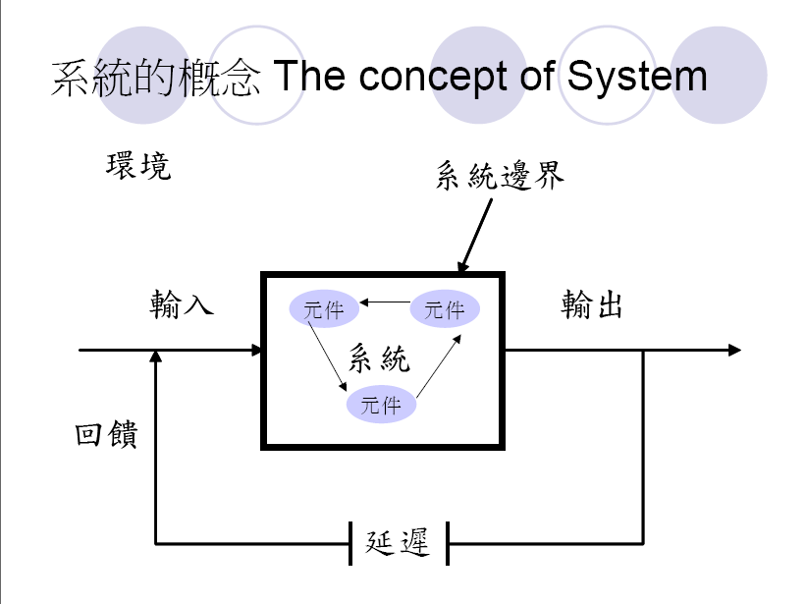
資料來源：屠益民、張良政

Slide 14
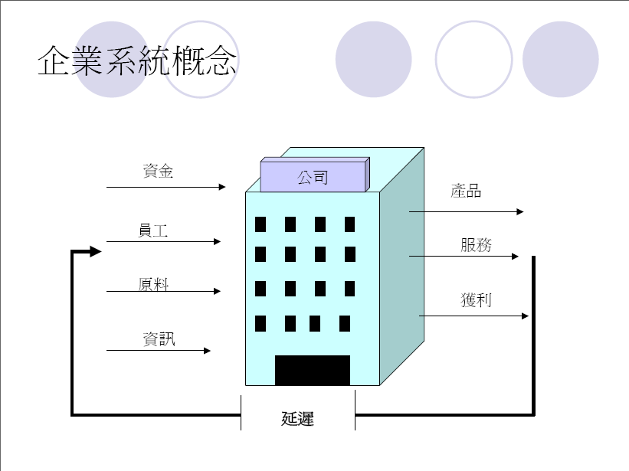
資料來源：屠益民、張良政

Slide 15
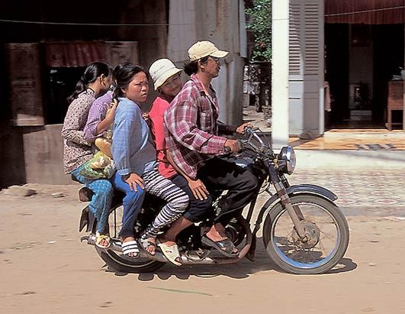
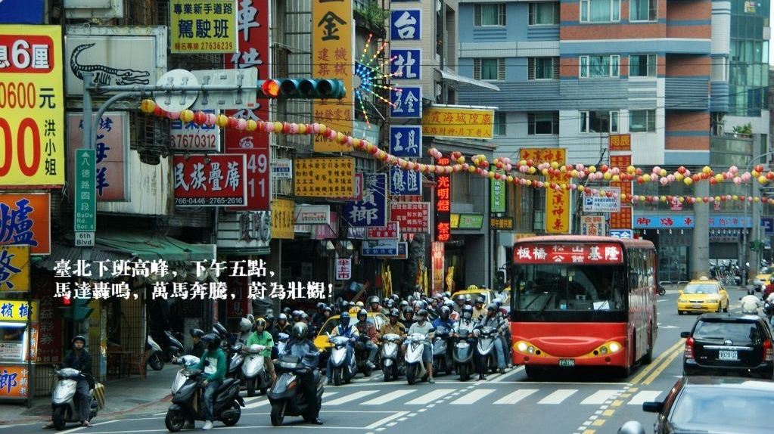
系統的例子
摩托車系統
人機系統
交通系統

Slide 16
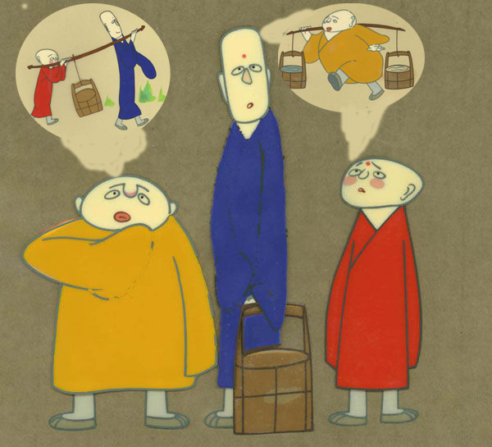
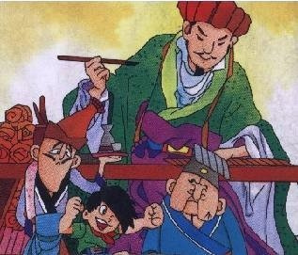

兩種社會系統
『系統』是以整體的形式運作，它表現的外顯特質是超越組成系統的各個部分本身而具有的特有性質。我們在組織裡可能會創造出『三個和尚沒水喝』或『三個臭皮匠勝過諸葛亮』兩種不同外顯特質的社會系統。值得深思的是，人又是如何造就出這些系統？

Slide 17
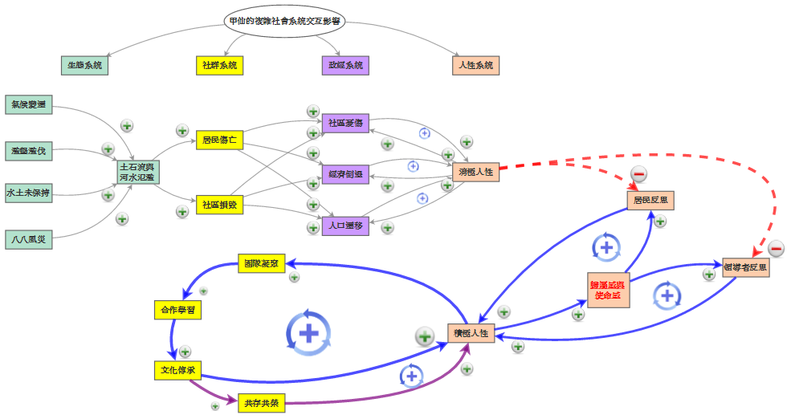
甲仙社會系統
https://insightmaker.com/insight/55297/Clone-of#

Slide 18

第五項修練：系統思考
系統思考(Systems Thinking)是針對某關心的事件(event)，在一段時間的觀察中，了解其特徵行為(pattern)，並由系統的觀點，挖掘其各項環環相扣的各項變項的結構關係(structure)，至終掌握到造成該事件的完整「系統」。系統思考者對事件的前因後果及其影響做全面性考量，並擴大個人的思考空間與時間，且把事件放在它所處的系統中思考。

Slide 19
系統思考與線性思考
線性思考 | 系統思考
線性思考往往只能看到受限於當時時間與地點的單純因果關係，而無法發現系統內各項影響因素的綜合狀況。
工作負擔
員工薪資
離職率
員工向心力
公司福利
資料來源：屠益民，2010

Slide 20
三個和尚的社會系統

Slide 21
三個和尚的社會系統

Slide 22
系統思考的意涵
系統思考是以「因果回饋環路」及「時間滯延」為結構的動態整體思考，系統思考者對事件的前因後果及其影響做全面性考量，並擴大個人的思考空間與時間，且把事件放在它所處的系統中思考（胡國強，2009）。
藉由系統思考的幫助，我們可以看到特定事件背後較整體的系統運作情形，而非片斷的部分狀況。
換言之，系統思考幫助我們了解，我們所面對的事件常常由各種因子交互影響的動環結構決定，並不是由片斷直線的因果關係決定。
因此系統思考可以讓我們更有遠見，幫助我們看清事實，而且不迷失於表象及一時的失與得之中。

Slide 23
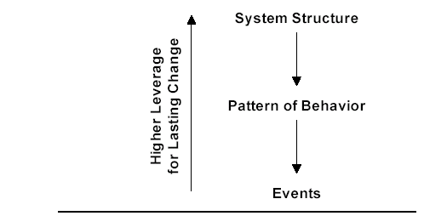
Events, Behavior and Structure
資料來源：John Sterman

Slide 24
事件、趨勢、結構、心智
事件思考
趨勢思考
結構思考
心智模式
資料來源：胡以祥

Slide 25
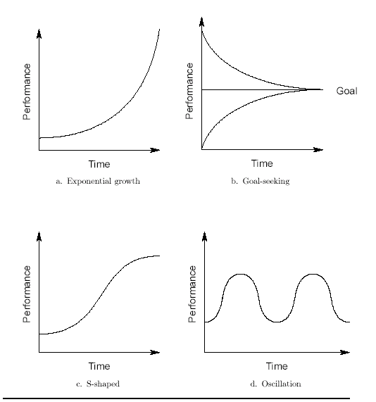
Events, Behavior and Structure

Slide 26
系統思考圖
關注動態循環的關鍵影響關係(非發生順序或流程之關係)。
影響關係是指當某因素增量時，將導致其他因素產生增量或減量的變化。
變數命名常為正向名詞。
用以表示『導致』 。
+用以表示例如當A有一個△A的增量時，就導致B也有一個△B的增量。
用以表示例如當B有一個△B 的增量時，就導致C有一個△C的減量。
A
行為因果
D
B
C
關鍵影響關係包含：
1. 事實的因果關係或；
2. 就問題的對策關係。

Slide 27
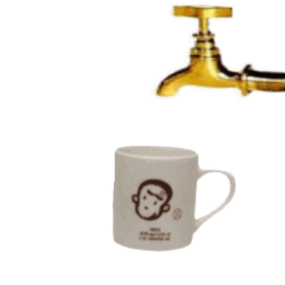

倒一杯水的系統思考圖
想要的水位
水龍頭
的調節
所感知
的差距
水流
現在的水位
資料來源：網路上分享之講義

Slide 28
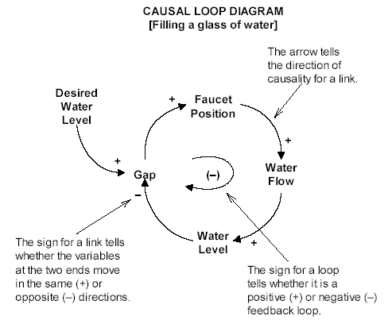
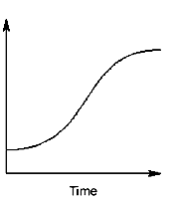
Events, Behavior and Structure
水位隨時間演變的「行為」

Slide 29
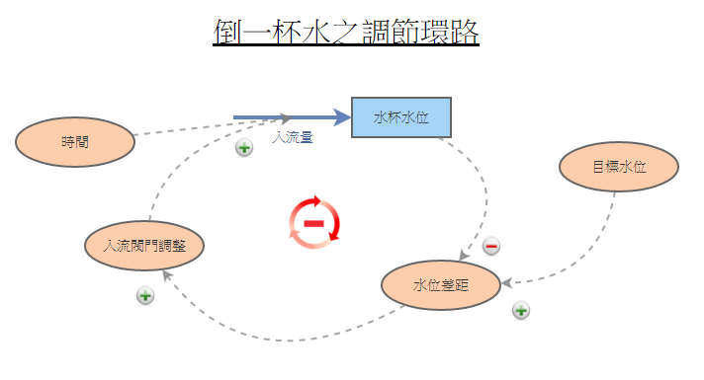
InsightMaker 模擬
https://insightmaker.com/insight/24633/#

Slide 30


系統思考圖的基本元件
回饋環路
  增強環路(reinforcing feedback)
    改變系統的力量，是不斷增強的回饋
    雪球效應
    自我實現預言
  調節環路(balancing feedback)
    抗拒改變系統的力量，反覆調節的回饋
    穩定與抗拒的來源
    目標與現狀間的差距做為起點。
時間滯延(Time Lagging)
  行動與結果間的時間差距。
  是一個變數對另一個變數的影響，需要一
  段時間才能看得出來的情形下發生的。
  會導致改善的行動矯枉過正，超過了預期的目標。
滯延

Slide 31
增強環路
結構:偶數個負號
A
E
A
B
E
B
D
C
D
C
變數行為：
加速成長
描述：
․滾雪球效應，愈來愈……
․良性循環，惡性循環
․富者愈富，貧者愈貧
․連鎖反應，幾何級數
․遭遇極限時，將停止或反轉
時間
加速衰退

Slide 32
調節環路
結構:奇數個負號
E
A
B
E
A
B
D
C
D
C
變數行為：
名目目標
描述：
․趨向(維持)目標
․不斷調整，回應變動
․抗拒變動，努力無效
․穩定(惰性)，難以改變
顯性變動
隱含目標
隱性擾動
時間
名目目標

Slide 33
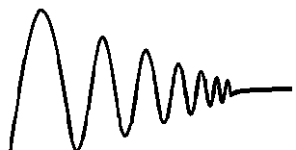
時間滯延
△增強環路:
△變數行為:
A
終於功成
時間
B
終於滅亡
△描述:終於
金榜提名，善有善報，滴水穿石，完工通車
․調節環路：
․變數行為：
A
反覆調適
隱含目標
時間
B
․描述：始終
矯枉過正，波動不己，系統反彈，振盪不止

Slide 34
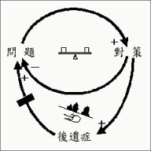
常見的系統基模
反應遲緩的調節環路
成長上限
捨本逐末
目標侵蝕
惡性競爭
富者愈富
共同的悲劇
飲鴆止渴
成長與投資不足

Slide 35
三十億元怎麼虧的？
誰都沒料到，造成華碩鉅大虧損的，居然是2007年推出的殺手級武器──易PC（Eee PC）：
  一、高估自己：華碩在這一年中的全勝，誤以為掌握全局，太迷信技術，造成天平傾斜，創新無法發揮最大效能。
  二、低估對手：華碩創新在前，卻無力拉開與對手的差距，造成宏碁才花了半年就趕上華碩Eee PC一年的出貨量。
  三、錯估情勢：在金融海嘯發生的前後，同業已經在準備過冬，華碩還活在春天的溫柔鄉，Eee PC預估出貨量比實際銷售多了四成，造成庫存暴增。

Slide 36
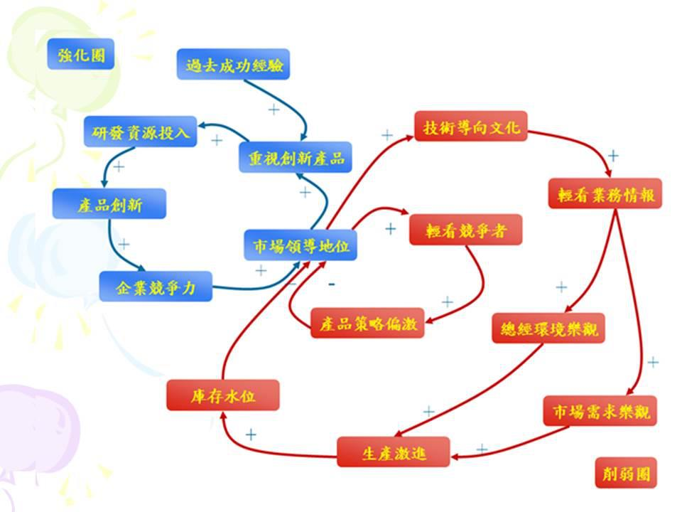

Slide 37
白蘭氏雞精
1820 年代左右，英王喬治四世精神不濟，當時在白金漢宮擔任御廚的韓溫‧白蘭（H.W.Brand）因廚藝精湛而被賦與重任。白蘭先生為此獨創濃縮精燉雞湯，成功的完成使命。御用雞精能迅速調養身體的消息很快傳到民間，白蘭卸下御廚工作後，1830 年在倫敦高級住宅區設店面銷售這道鮮燉補品，名為「白蘭氏雞精」（Brand's Essence of Chicken）。產品甫推出即大受歡迎，白蘭先生從善如流，成立白蘭氏公司，並設廠大量生產。
白蘭氏雞精上市以來，一直都是有錢人才消費得起的產品。即使在民生富裕的今天，多數人仍把它跟昂貴劃上等號，只用於病後調養或餽贈親友。這種刻板印象係由一致的產品訊息、經年累月堆砌而成。從 1920 年第一瓶白蘭氏雞精登陸亞洲開始，它所傳達訊息數十年不變，那就是皇家品質、鮮雞萃取、快速補充能量的高級滋養品。
1997、1998 年亞洲遭逢金融風暴時，這種「有需要才喝」的補品，頓時成了非必需的奢侈品，銷量急遽下跌。

Slide 38


白蘭氏雞精
+
競爭
業績
+
成本
+
+
+
產品研發
+
價格
+
產品品質
-
吸引力
-
-
環境變遷

Slide 39
白蘭氏雞精

Slide 40
白蘭氏雞精陷在自以為是的增強環路裏
卻未看見兩個抑制環路早已來到

Slide 41
掌握系統思考

Slide 42
系統思考(Systems Thinking)
豬！

Slide 43

系統思考(Systems Thinking)

Slide 44
系統思考(Systems Thinking)

Slide 45
系統思考(Systems Thinking)
咦？是大柱子嗎？
咦？是水管嗎？

Slide 46
美國通用汽車客服部的真實故事
有一天美國通用汽車公司的龐帝雅克（Pontiac）部門收到一封客戶抱怨信，上面是這樣寫的：
我們家有一個傳統的習慣，就是我們每天在吃完晚餐後，都會以冰淇淋來當我們的飯後甜點。由於冰淇淋的口味很多，所以我們家每天在飯後才投票決定要吃哪一種口味，等大家決定後我就會開車去買。
但自從最近我買了一部新的龐帝雅克後，在我去買冰淇淋的這段路程問題就發生了。你知道嗎？每當我買的冰淇淋是香草口味時，我從店理出來車子就發不動。
為什麼這部龐帝雅克當我買了香草冰淇淋它就秀逗，而我不管什麼時候買其他口味的冰淇淋，它就一尾活龍？為什麼？為什麼？難道香草冰淇淋會引起龐帝雅克過敏(秀逗)？

Slide 47
通用汽車客服部A心態

Slide 48
美國通用汽車客服部的真實故事
絕對不是因為香草冰淇淋的關係，答案應該是蒸氣鎖。因為當這位仁兄買其他口味時，由於時間較久，引擎有足夠的時間散熱，重新發動時就沒有太大的問題。但是買香草口味時，由於花的時間較短，引擎太熱以致於還無法讓蒸氣瑣有足夠的散熱時間。因此當熄火到重新啟動的時間較短時，他的車子就會秀逗。
Impossible
I’m possible

Slide 49
通用汽車客服部B心態

Slide 50
系統思考(Systems Thinking)

Slide 51
系統思考(Systems Thinking)

Slide 52


系統思考(Systems Thinking)
…...最後卻造成美國的颶風！！
一隻北京的蝴蝶，擺動起它的雙翅….
蝴蝶效應是指在一個動力系統中，初始條件下微小的變化能帶動整個系統的長期的巨大的連鎖反應。

Slide 53

個人系統思考圖繪製程序
1. 設定處理「問題」的目標：以一精簡詞句加以描述，例如：
  網際網路對傳統圖書業者之影響為何？
  網際網路對傳統教學之影響為何？
  企業推動營運電腦化的成功關鍵因素為何？
  企業營運電腦化是我們公司未來生存之道？
2. 找出此目標詞句所有可能最相關的因素(可利用腦力激盪術、
魚骨圖、Concept map、…等工具來協助)。
3. 逐一觀察每一因素與其他因素之間是否有關鍵之同向或
反向因果影響關係(應有客觀資料佐證)，並暫存無關之因素。
4. 反覆檢視並調整之。

